Slide 1
муниципальное автономное образовательное учреждение
«Гимназия №12»
Родительские конференции – эффективная форма повышение психологической компетентности родителей
Педагог-психолог высшей категории МАОУ «Гимназия №12», к.п.н.
Гетман Наталья Викторовна

Slide 2
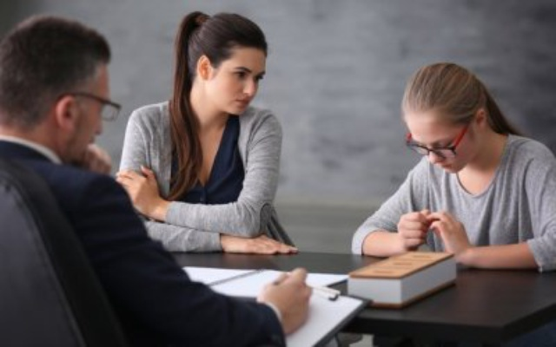
Очевидно, что взаимодействие
школы и родителей строится с различной степе­нью успешности. Причины проблем во взаимоотно-шениях тоже разнообразны. И они связаны не толь-ко с собственным школьным опытом родителей и
перено­сом их эмоционального состояния на ситуа­цию в школе у ребенка, но и личностной зрелостью взрослых.

Slide 3
Типы родителей
Есть родители, у которых ведущей стратегия является психологическая потребность в бе-зопасности
Родители, чьей ведущей личностной потребностью является потребность в контроле и власти
Учитель, специалист для них бесс-порный авторитет, они доверяют со-ветам и рекомендациям, пытаются им следовать, но, не доверяя себе, испы-тывают постоянные сомнения и тре-вогу и нуждаются в пос-тоянной поддержке.
Учителю необходимо дать им «поле» для контроля, стараться держать их в курсе всего происходящего с их ребёнком – хвалить.
Смысл их поведения направлен на избегание неуспеха

Slide 4
Типы родителей
Есть, конечно, и родители — отрада для специалистов школы и самих детей. Это, по выражению Д. Винникота, «обычные преданные
родители», личностно зрелые,
«взрослые» родители.
Родители, которых отличает пассивное отношение к
происходящему в школе
Такие родители ищут контакта с думающими учителями. Педагогу лучше дать поддержку в виде мудрого совета, порекомендовать специалиста или книгу. Выпив валерьянки или почитав умную книжку, а иногда и дойдя до специалистов психологического сопровождения эти родители быстро «возвращаются в строй» (не редко со словами благодарности)
Если относиться к ним с эмпатией, эти родители расскажут о своих проблемах и трудностях, пообещают выполнить все рекомендации, веря в данную минуту тому, что говорят, скажут все, что от них хотят услышать. Они обычно очень благодарны за участие в их проблемах, могут на минуту воодушевиться, заразиться, вдохновиться вашей энергией

Slide 5
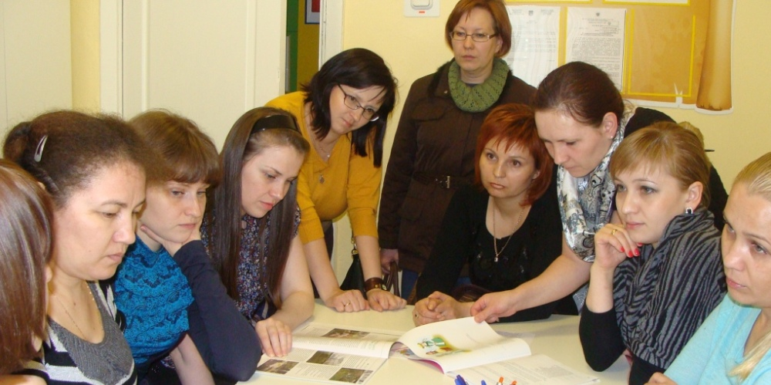
Конференция – форма педагогического просвещения, предусматривающая расширение, углубление и закрепление знаний о воспитании детей. Конференции могут быть научно-практическими, теоретическими, читательскими, по обмену опытом, конференции матерей, конференции отцов. Конференции предусматривают активное участие родителей.

Slide 6
Единое понимание актуального уровня развития ребенка
Общие требования к личности ребенка
Равная включенность в процесс обучения и воспитания
Родители
Педагоги
Педагогика должна стать наукой для всех:
и для учителей, и для родителей
В.А. Сухомлинский

Slide 7
Психолого-педагогические баркемпы для одаренных детей
Обучающиеся
Тематические недели (тренинги с участием родителей)
Психолого-логопедические, психолого-педагогические уроки (совместно с родителями)
Конференция для мам «Между нами девочками»
Конференция для пап «Мужской разговор о главном»
Психолого-педагогический проект
«Я успешный ученик»
Родители
Семейное кафе «Как общаться с ребенком?»
Психолого-педагогические КВЕСТЫ для детей и родителей «Мои ресурсные возможности» (первичная профилактика девиантного поведения)
Открытый микрофон – диалог между педагогами разных звеньев школы
Педагоги
Школа молодого педагога
Мастер-классы для педагогов

Slide 8
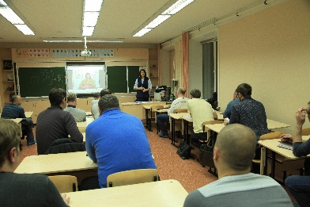
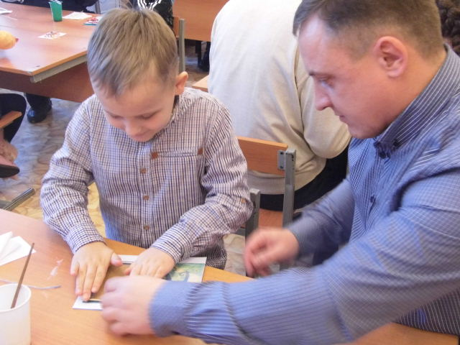
Конференция для пап «Мужской разговор о главном»
Цель конференции - актуализация роли папы в воспитании детей
Мероприятие проходило в формате мастер-класса, где папы самостоятельно искали ответы на проблемные вопросы и в процессе диалога обменивались личным опытом.

Slide 9
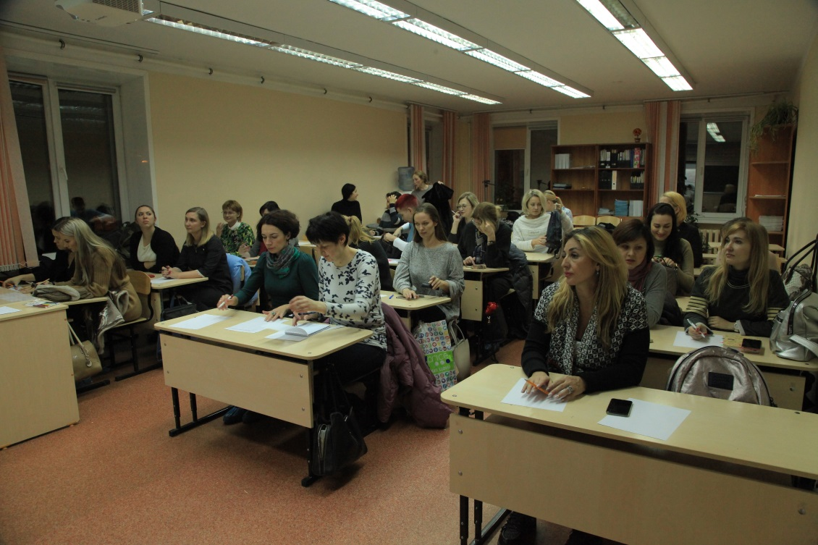
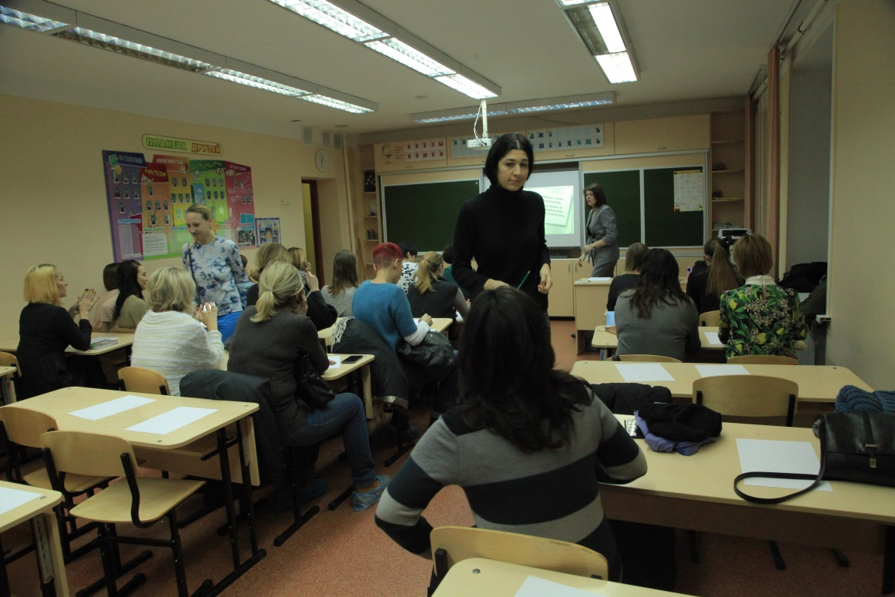
Конференция для мам «Между нами девочками»
Цель конференции - актуализация роли мамы в формировании успешности детей
Конференция прошла в интерактивной форме. В своих выступлениях мамы говорили о значении их роли не только в воспитании детей, но и поддержании комфорта в семье и создании развивающих условий для всех ее членов.

Slide 10
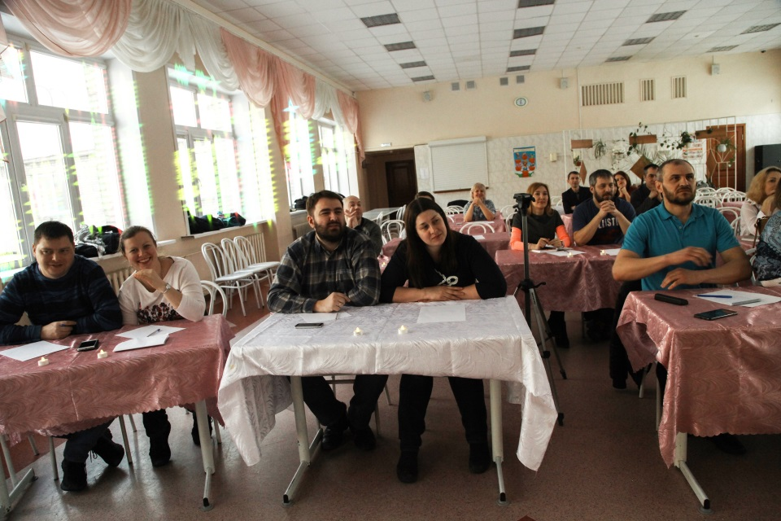
Семейное кафе «Как общаться с ребенком»
Цель конференции - укрепить в родителях понимание, что здоровая семья, соблюдение традиций, уважение друг к другу, способствует становлению целостной личности ребенка
На встрече, в интерактивной форме, папы и мамы, учились понимать друг друга и разрабатывали совместную стратегию воспитания ребёнка.

Slide 11
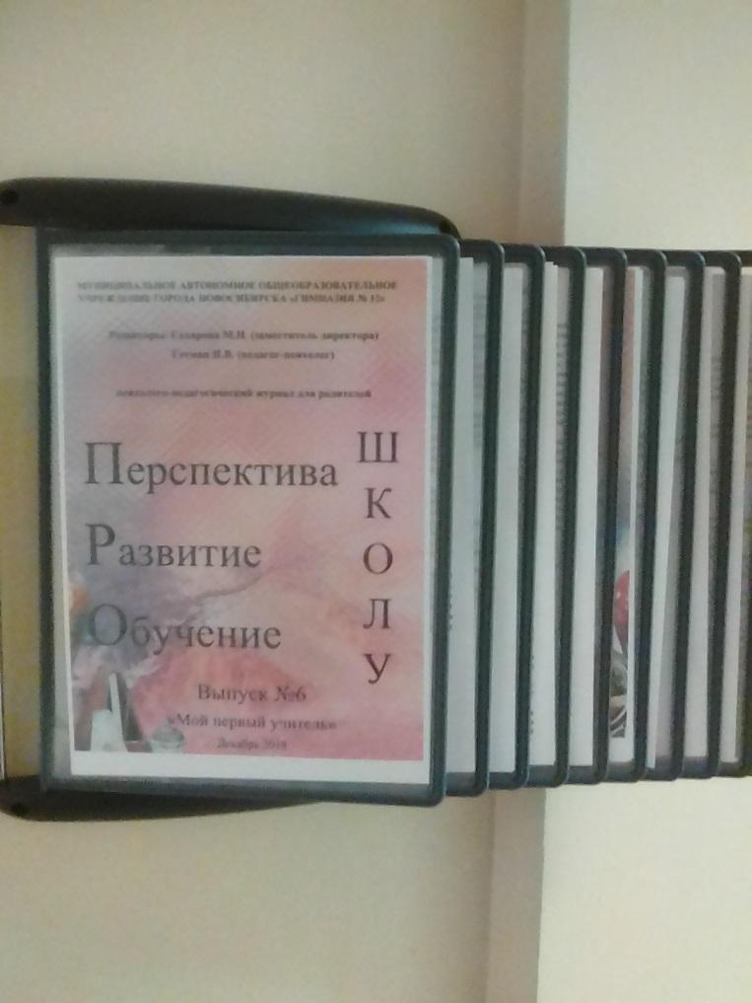
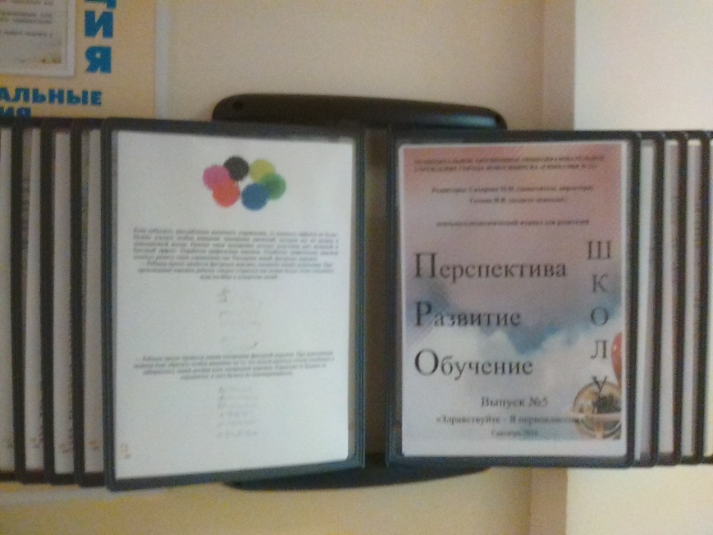
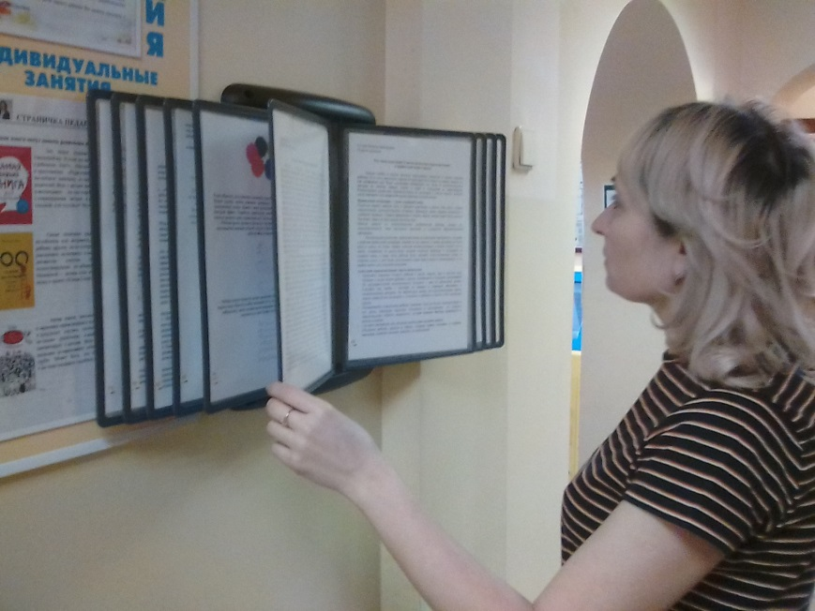
По итогам данных мероприятий в гимназии вышли журналы «ПРО школу» (выпуск №4,5,6) в которых родителям предоставлена информация о роли семейного воспитания в становлении личности ребенка в начальных классах.

Slide 12
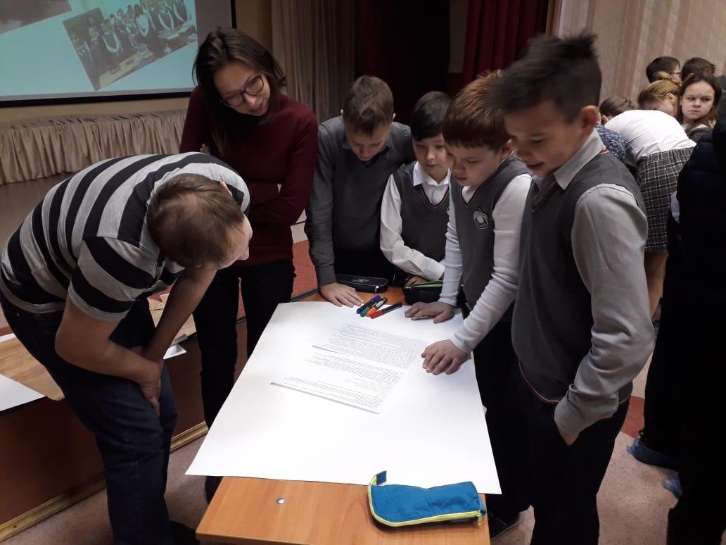
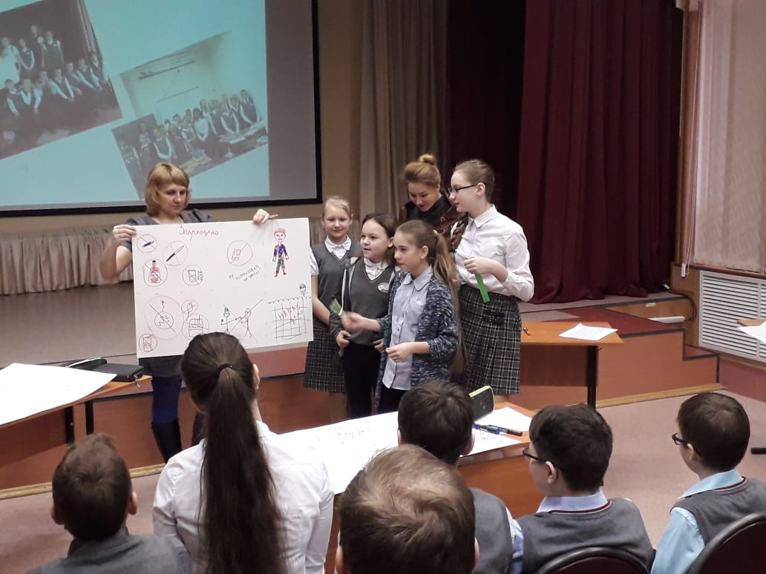
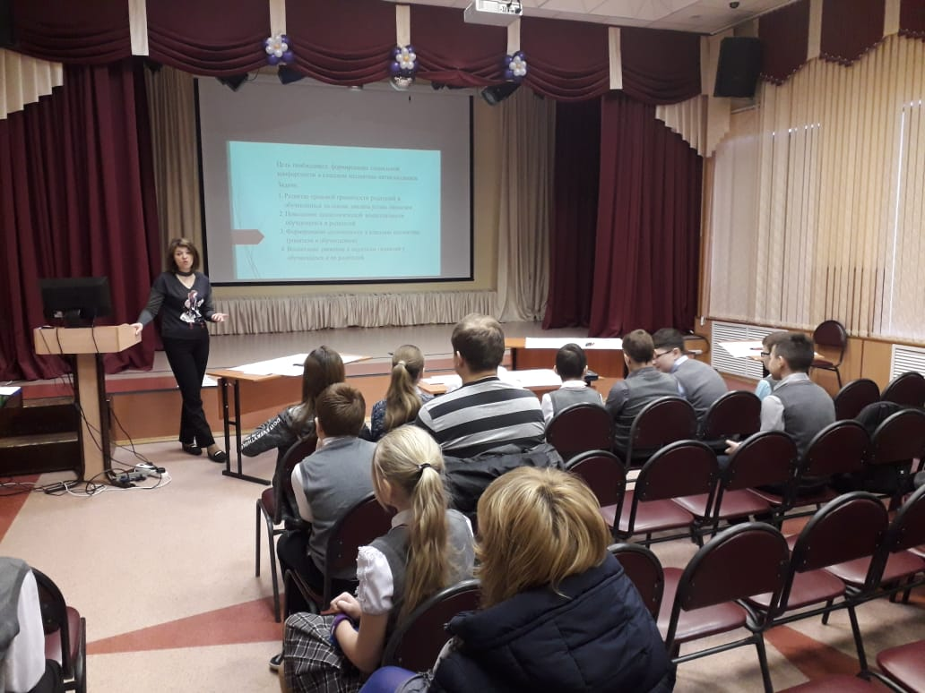
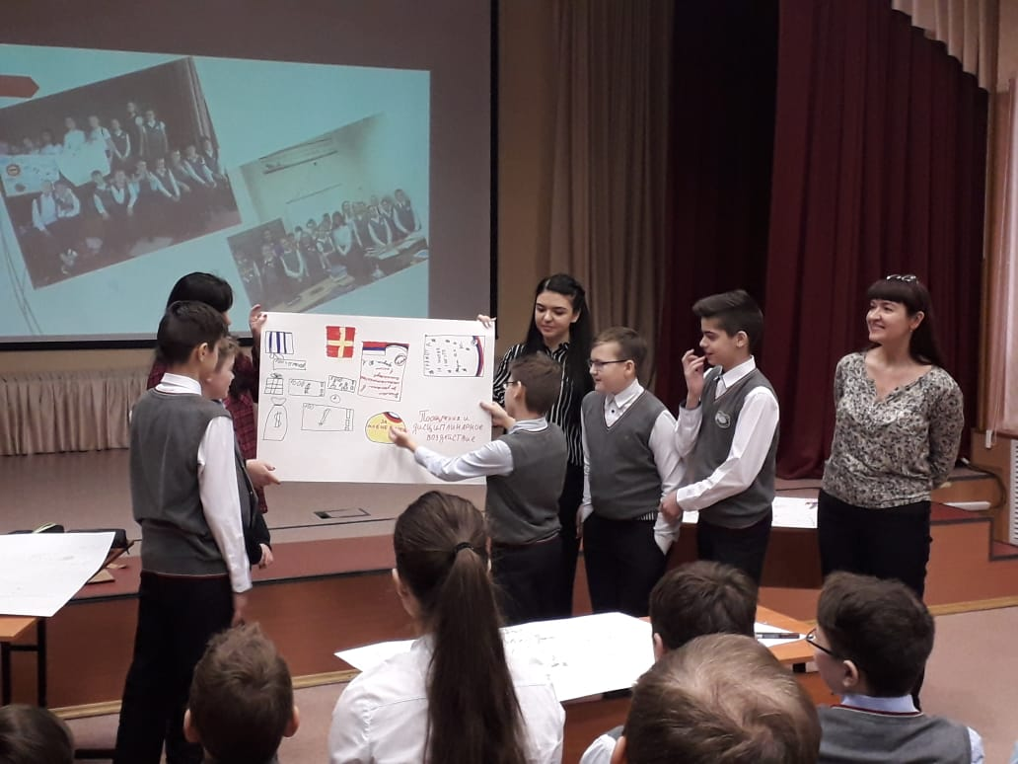
Тим-билдинг для родителей и обучающихся 5-х классов «Я, ты, он, она – вместе КЛАССНАЯ семья!»
Цель – формирование коммуникативной активности обучающихся 5-х классов

Slide 14
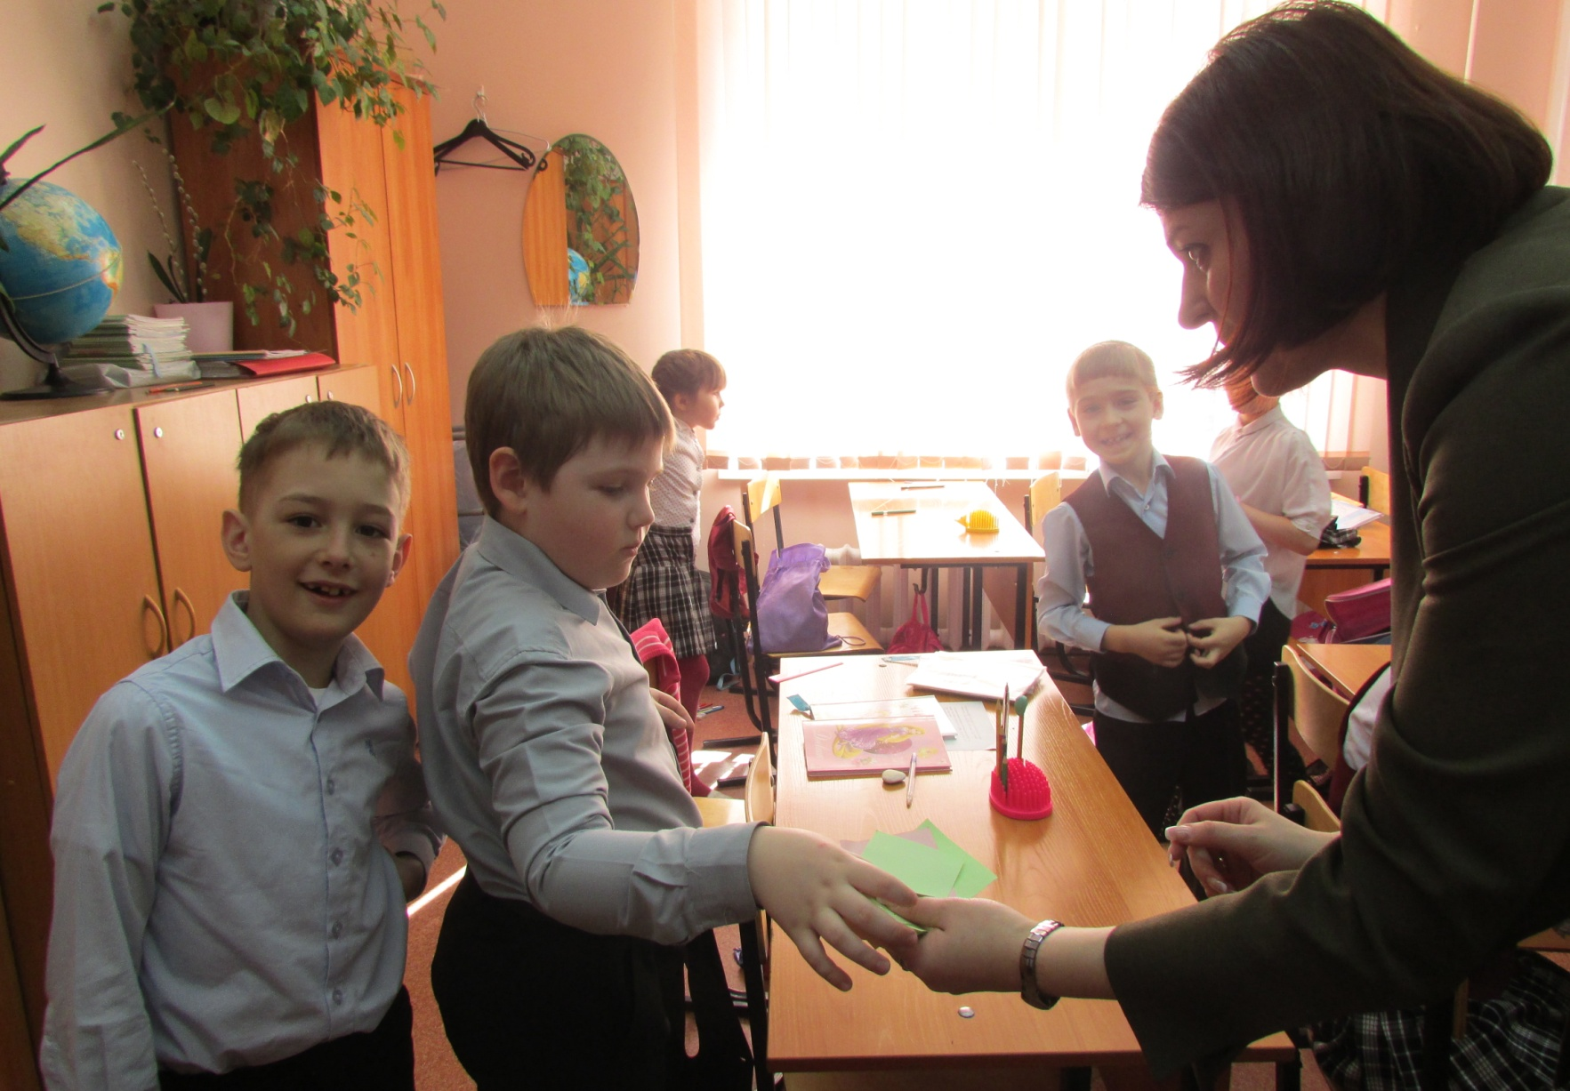
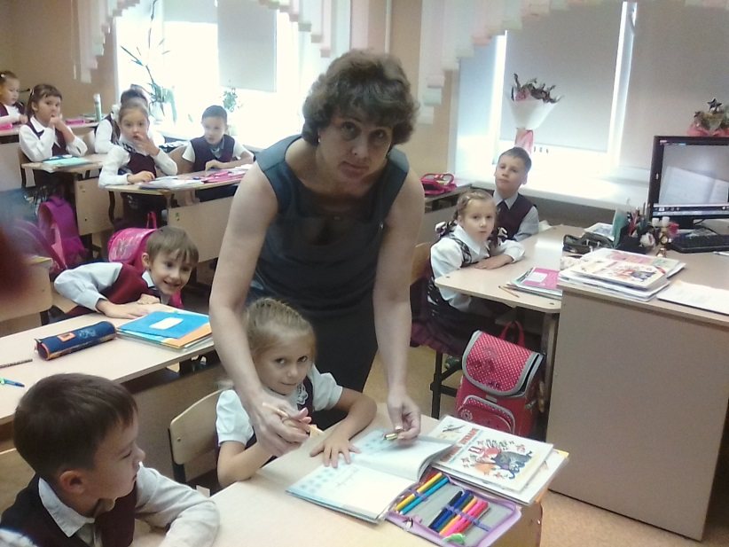
Основной целью психолого-педагогической программы психопрофилактических занятий в третьих классах «Я и моё будущее» является создание условий для формирование психологического здоровья детей в соответствии с возрастными задачами развития ребенка.

Slide 15
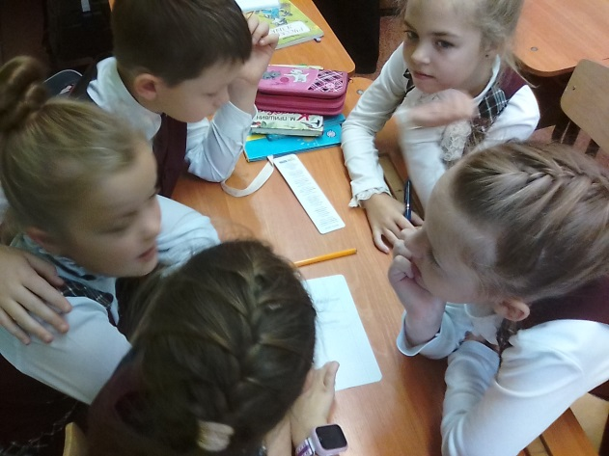
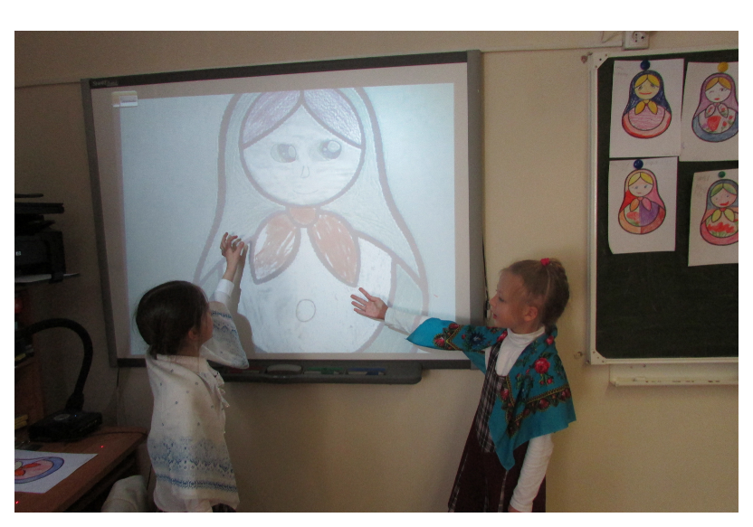
1 раз в неделю
Организация уроков
обычно вносятся в сетку расписания второй половины дня
продолжительность уроков - 45 минут
(урок делится пополам)
Схема построения психолого-педагогического уроков:
Ритуал приветствия
Психолого-педагогическая разминка (постановка проблемы)
Основное содержание занятия
Рефлексия
Ритуал прощания.
Литературное чтение + психология

Slide 16
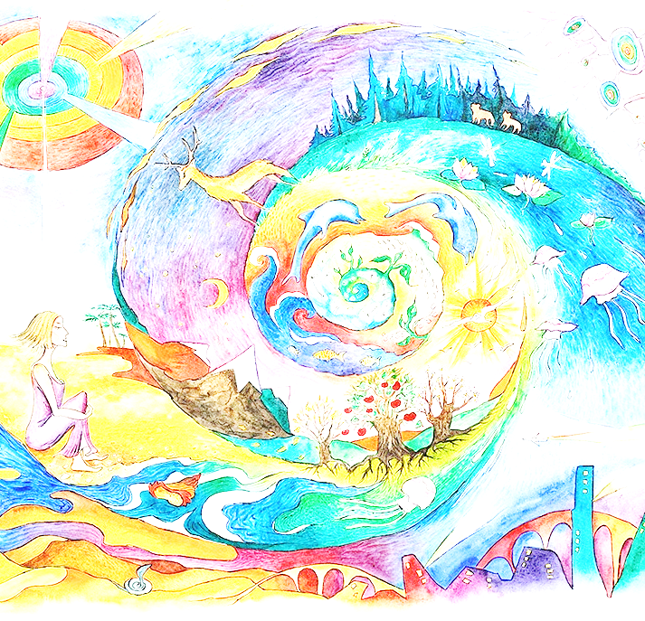
МАОУ «Гимназия № 12»
Авторы: учитель начальных классов Савина О.А.,
педагог-психолог Гетман Н.В.
Психолого-педагогическая тетрадь ученика (цы) 3-го класса
«Я и моё будущее»
Фамилия_______________________
Имя__________________
Класс__________
МАОУ «Гимназия № 12»
Авторы: учитель начальных классов Савина О.А.,
педагог-психолог Гетман Н.В.
Психолого-педагогическая программа
«Я и моё будущее»
Целевая аудитория: ученики 3-х классов
Срок реализации программы: учебный год
Авторская разработка

Slide 17
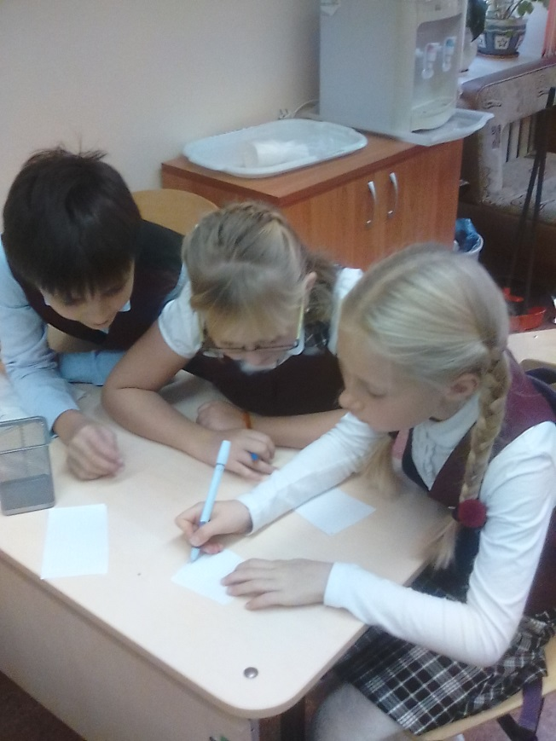
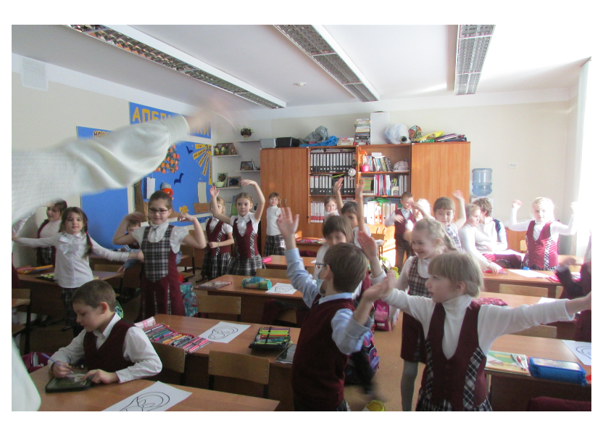
МАОУ «Гимназия № 12»
Авторы: учитель начальных классов Савина О.А.,
педагог-психолог Гетман Н.В.
Психолого-педагогическая тетрадь для родителей, учеников 3-го класса
«Я и моё будущее»
Авторская разработка

Slide 18
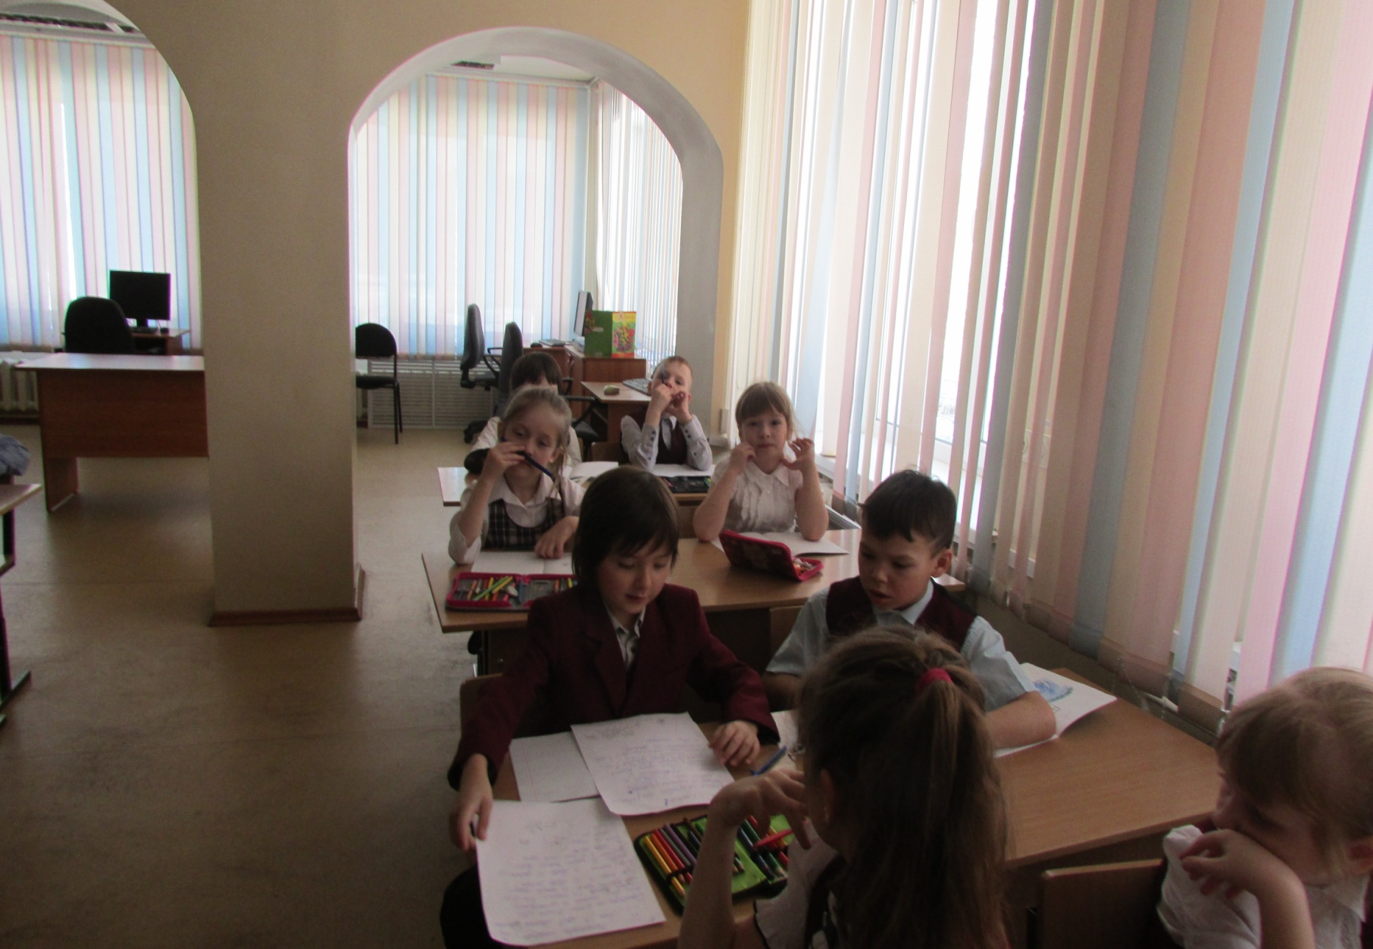
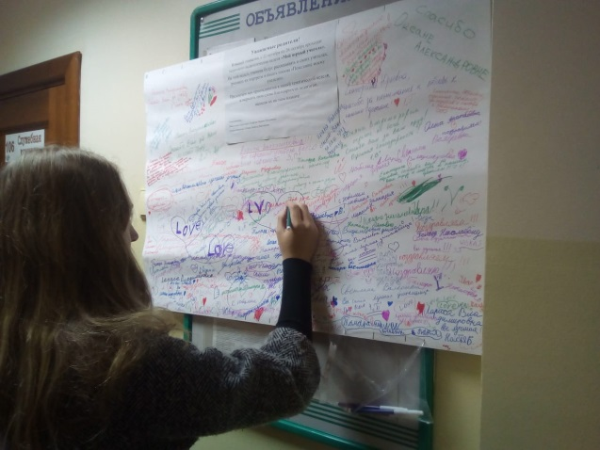
Всестороннее развитие личности детей является объектом изучения и формирования различных научных дисциплин: педагогика, лингвистика, психология и т.д. В условиях общеобразовательной школы над ее формированием работает прежде всего учитель. В том случае, если у ребенка уже в начальной школе возникают трудности в обучении, общении и самореализации , становится актуальна совместная работа учители, психолога и родителя.
Совместная деятельность педагогов строит фундамент для полноценного и эффективного общения детей и друг с другом, и с взрослыми, активной и успешной учебной деятельности обучающихся в области познания и реализации потенциальных возможностей.

